Slide 1
Vysoká škola technická a ekonomická v Českých Budějovicích
Bakalářská práce:
Návrh kamerového jeřábu pomocí technologie 3D tisku
Autor: Ondřej Šíma
Vedoucí práce: Ing. Martin Podařil, PhD., Ph.D.
Oponent: Ing. Tomáš Kůs
České Budějovice, 2023

Slide 2
Motivace projektu
Záliba ve fotografování / natáčení
Vytvoření vlastního kamerového jeřábu
Možnost praktického využití

Slide 3
Cíl Práce
Cílem práce je vytvoření návrhu kamerového jeřábu v programu AUTODESK Inventor Professional s následným provedením pevnostní analýzy, příprava návrhu pro 3D tisk a vytvoření funkčního prototypu na 3D tiskárně.

Slide 4
Teoretická část
Technologie 3D tisku
Materiály pro 3D tisk
Programy k modelování modelů – nejvíce používané: SolidWorks, Autodesk Inventor
Programy pro 3D tisk – PrusaSlicer
Princip kamerového jeřábu

Slide 5
Výzkumný problém
1) Jaký materiál lze zvolit pro 3D tisk navrhnutého kamerového jeřábu?
2) Je možné pomocí pevnostní analýzy zjistit, zda kamerový jeřáb z PLA materiálu vydrží zatížení hmotnosti profesionálního fotoaparátu?
3) Je možné vyrobit kamerový jeřáb pouze pomocí technologie 3D tisku?

Slide 6
Metodika práce
K vypracování byl použit Inventor Professional
3D tisk program byl použit PrusaSlicer
Zhotovení modelů na 3D tiskárně – Creality Ender 3
Následovalo zhotovení vytištěné sestavy v hotový produkt

Slide 7
Aplikační část
Průběh návrhu realizace a zhotovení kamerového jeřábu pomocí 3D tisku
Rozděleno na 2 části:
1. návrh sestavy
2. návrh sestavy

Slide 8
1. Návrh
Při 1. návrhu bylo špatně zrealizován pohyb hlavní desky, kde by měl být údajně upevněn fotoaparát
Po vytištění pár modelů byl zjištěn problém, kvůli zmenšené sestavě kamerového jeřábu do měřítka 1:5

Slide 9
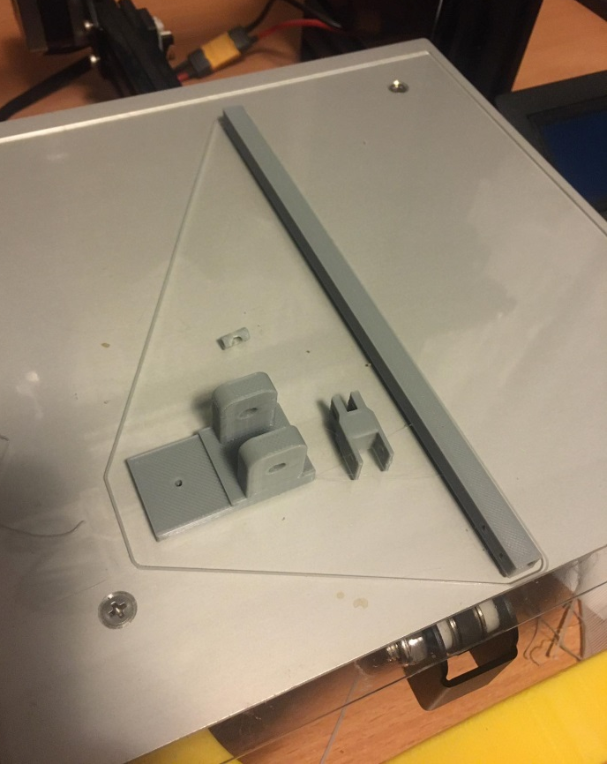
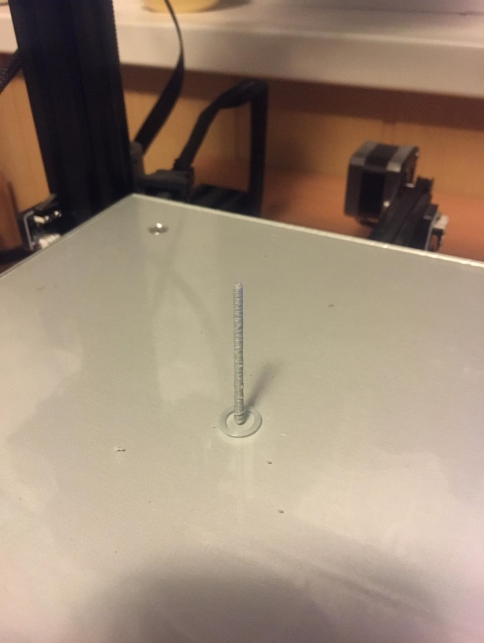
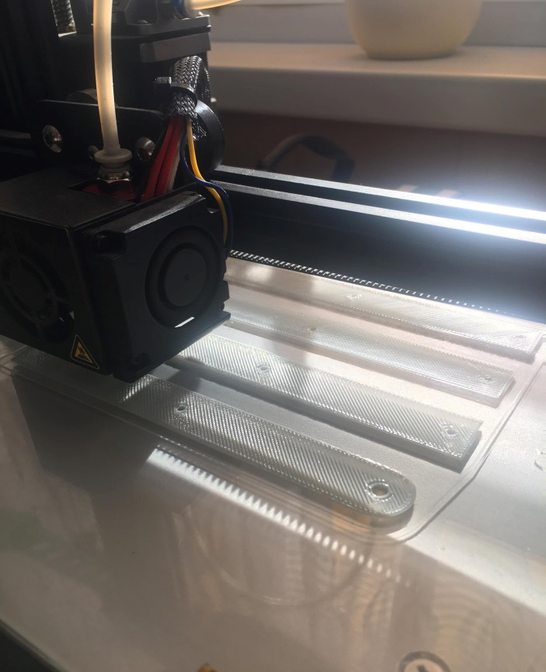
1. Návrh

Slide 10
2. Návrh
V druhém návrhu byly pouze pozměněny parametry
Pozměněn hýbací mechanismus otáčení hlavní hlavy jeřábu, k více funkčnímu
V druhém návrhu bylo více zohledněno zatížení na druhé straně od upnutí fotoaparátu (zatížení)

Slide 11
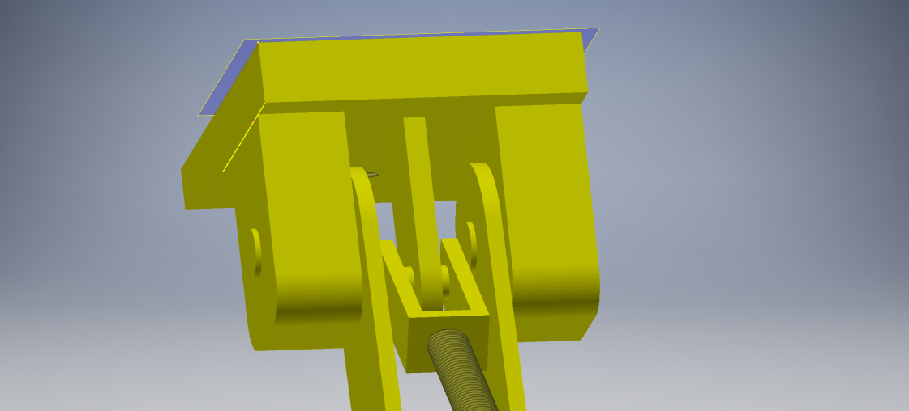
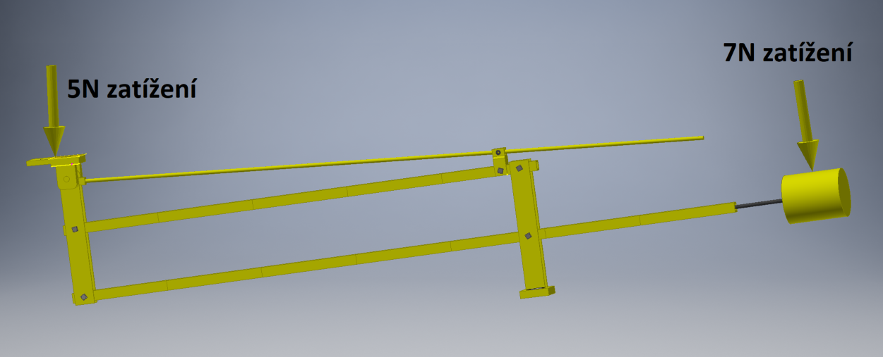
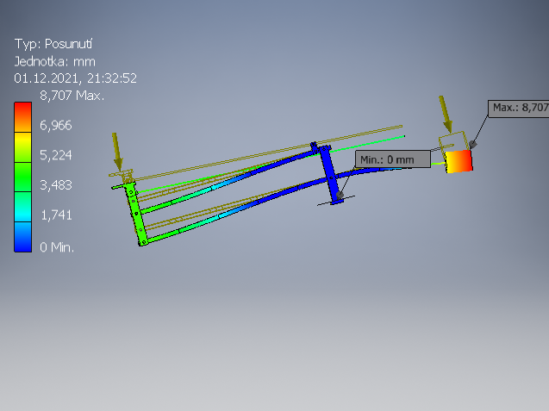
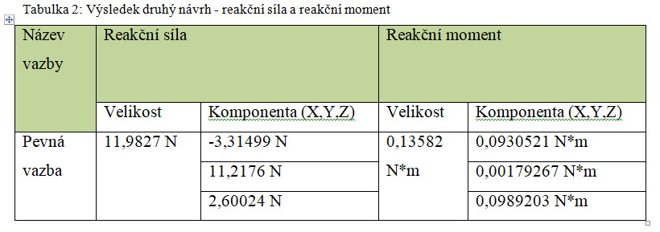
2. Návrh

Slide 12
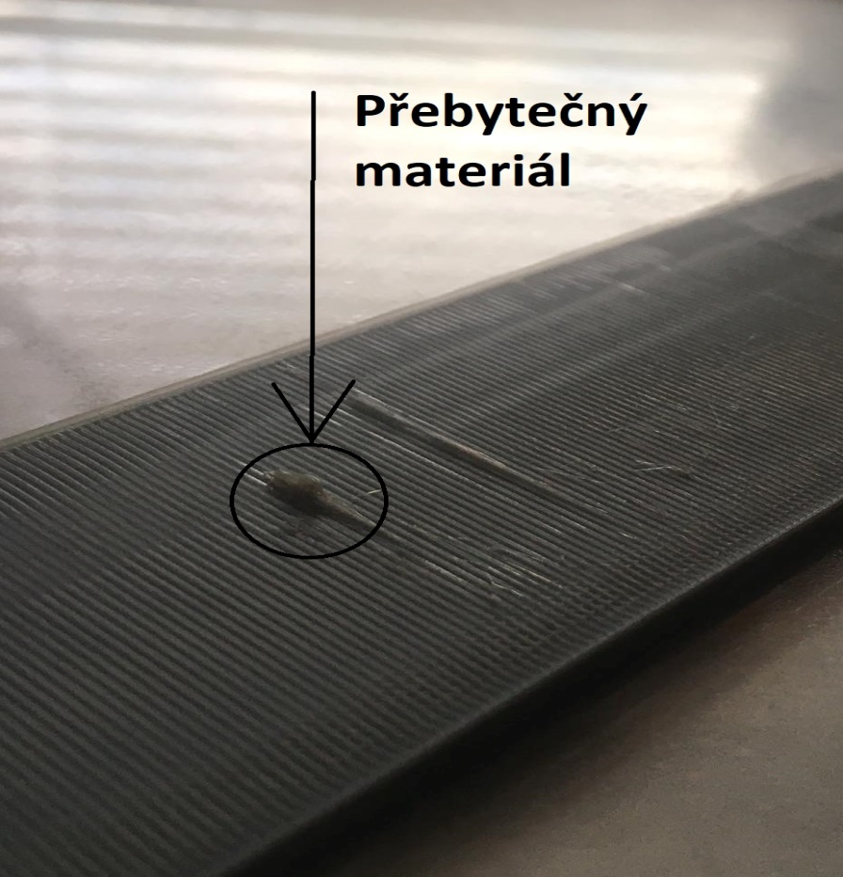
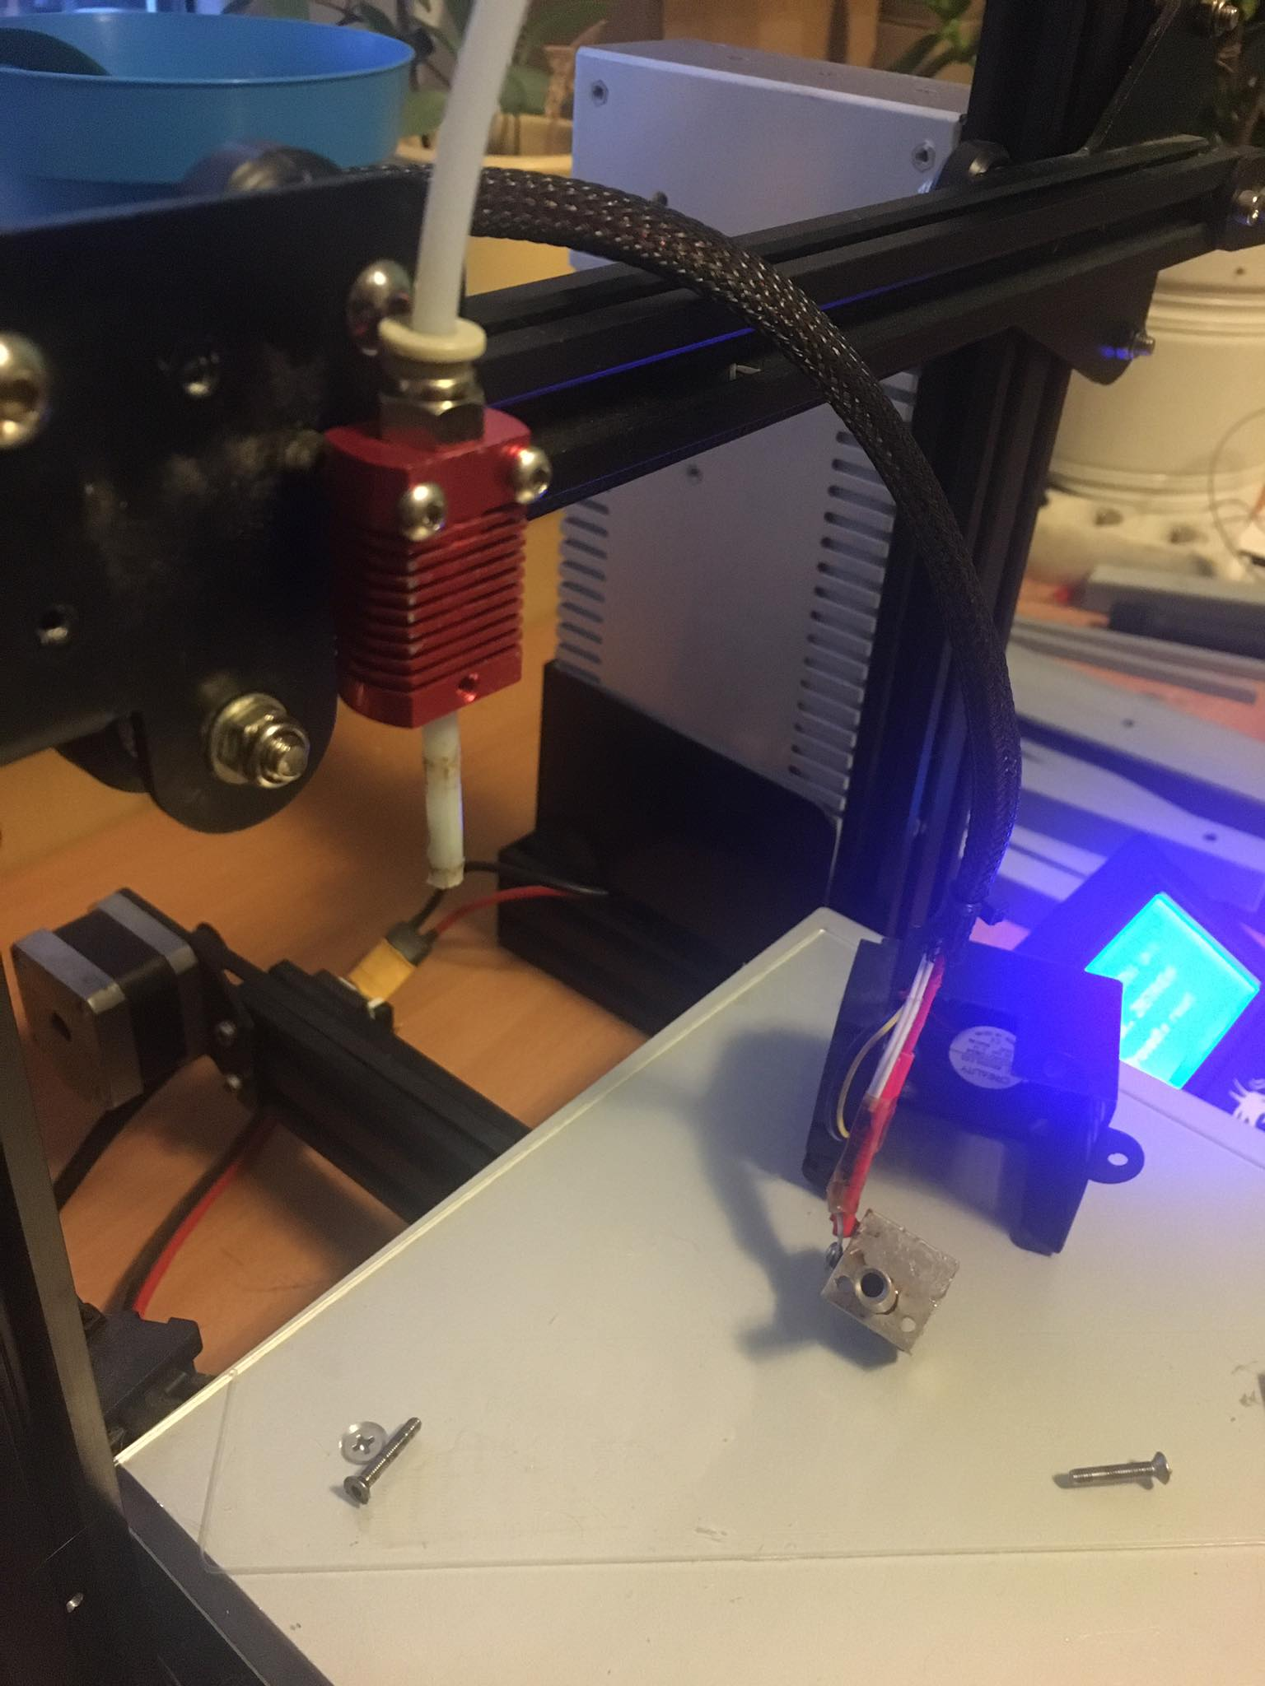
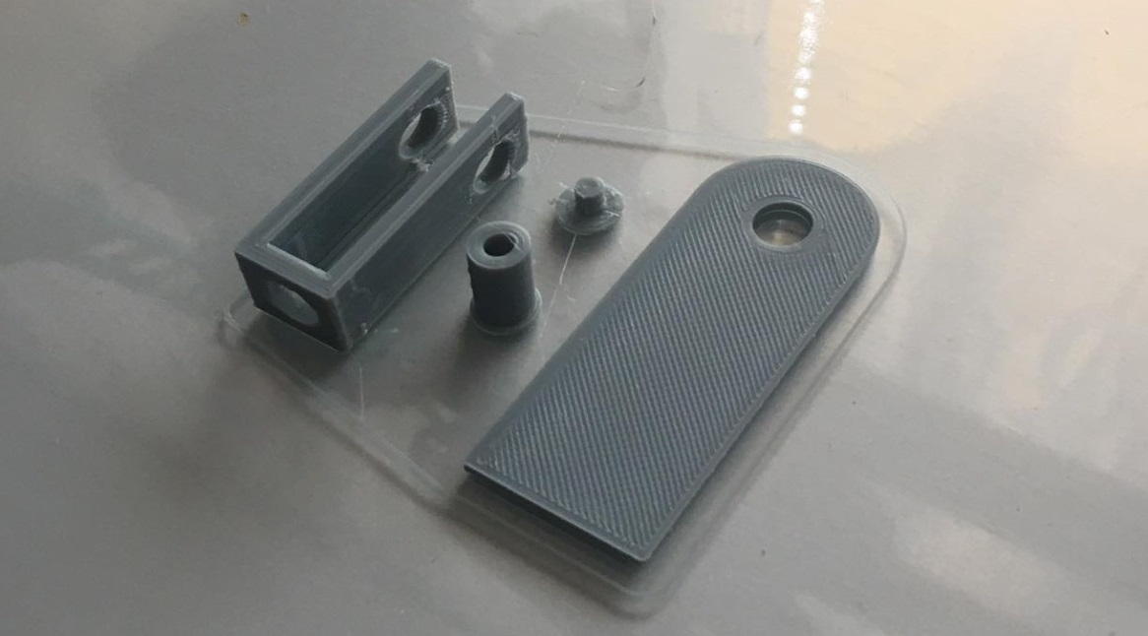
2. Návrh

Slide 13
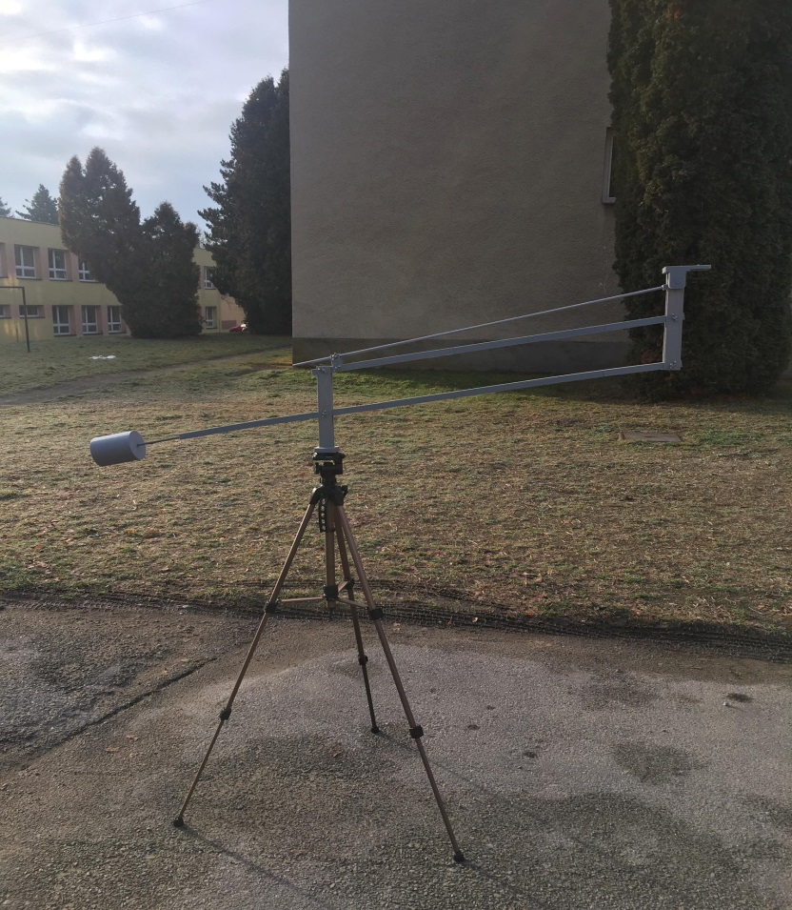
Shrnutí a závěr
Vyztužení ramena kamerového jeřábu pro lepší stabilnost při využití – menší ohyb vytištěných jeklů
Při takto dlouhém jeřábu zmenšit délku ramene, pro menší zatížení hlavy jeřábu
Projekt úspěšný ze strany 3D tisku,
avšak pro lepší zhotovení byli použity
jiné materiály

Slide 14
Otázky oponenta
Nedochází při používání prototypu k přílišnému rozkmitání jeřábu, které by mohlo mít vliv na kvalitu natáčeného snímku, vzhledem k průhybu 3,43 mm vycházejícím z pevnostní analýzy?
Bylo by možné nahradit nosné části jeřábu normalizovaným jeklem 20x20?
Nedocházelo k praskání jeklů po vrstvách v místě spojek?

Slide 15
Děkuji za Vaši pozornost.

